Slide 1
目录
CONTENTS
PART ONE
PART THREE
问题描述
模型架构
PART TWO
PART FOUR
分析数据
收获总结

Slide 2
01
问题描述

Slide 3
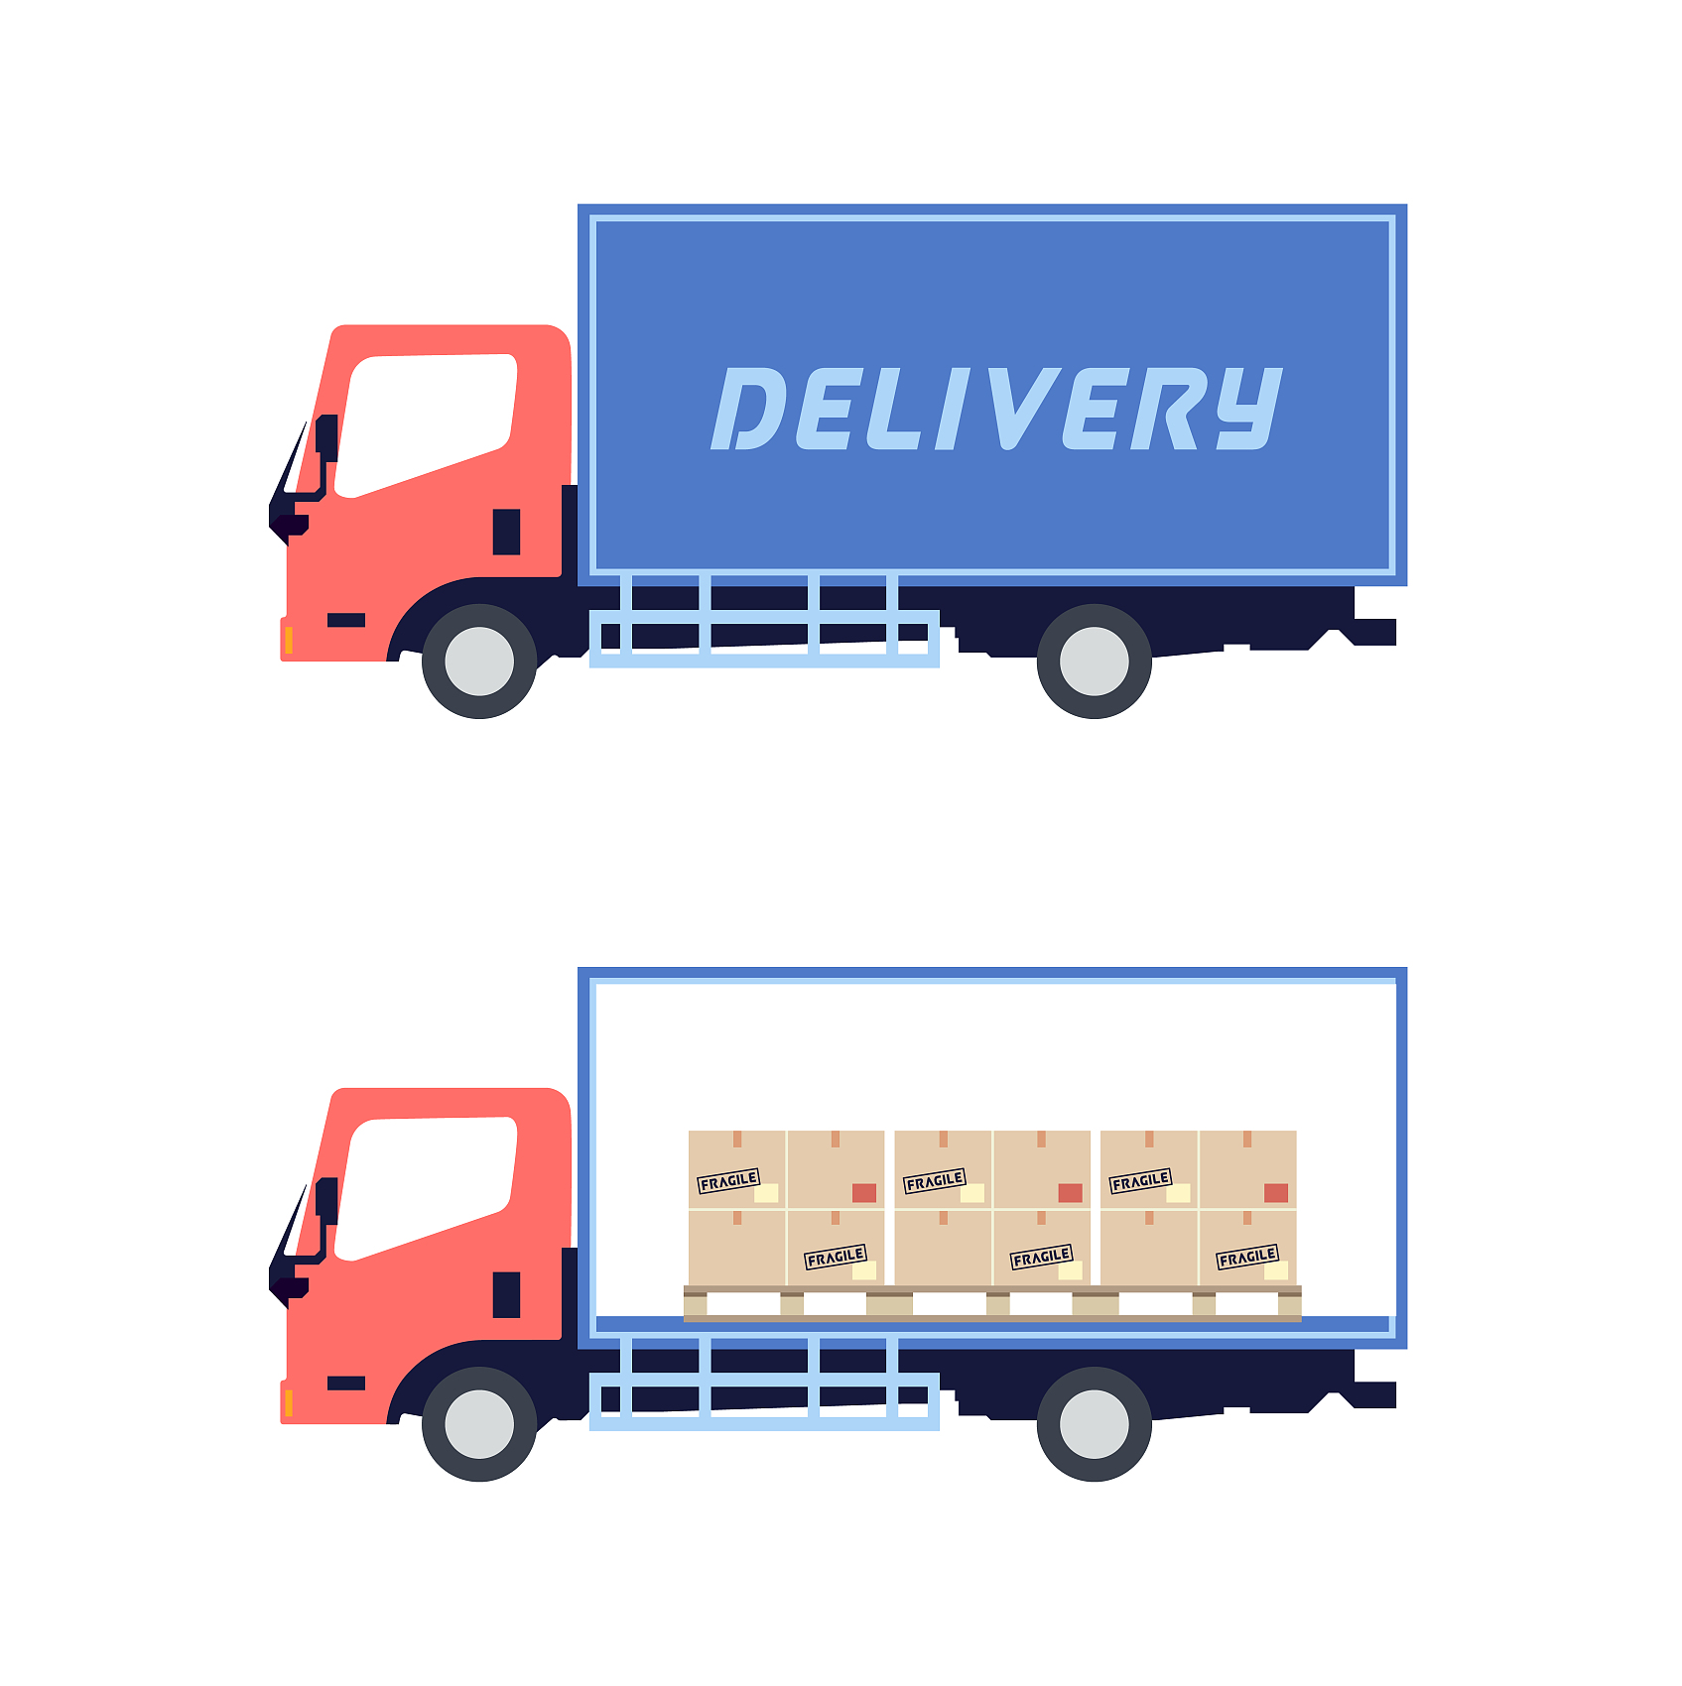



问题描述

Slide 4
02
模型架构

Slide 5
模型架构
基础对象类
仓库工人的行为主要是装载与卸载货物。
在A地的仓库工人装载货物的工作需要A地空卡车的到达；
在B地的仓库工人负责卸载货物，其行为受限于B地的卡车
轮船负责在A地和B地的运输活动，设计相对而言是耦合模型中比较复杂的一个原子模型。轮船需要到达A地收到A地卡车运送的货物，然后送往B地，同时需要唤醒B地的卡车，进行装载
卡车类有两部分，从A地仓库到达A地码头的卡车类与从B地码头到B地仓库的卡车类，二者的主要区别是初态时A地的卡车需要自动运行到达A地仓库，唤醒A地仓库工人进行装载，是整个模型先开始运行的部分；
B地卡车需要轮船先运送货物再装载，之后运送到B地仓库卸载
仓库工人类
轮船类
卡车类

Slide 6
模型架构
补充对象类
考虑到车辆不止一辆，不能与轮船或者仓库同时交互，同时车辆的交互顺序符合FIFO队列的排队过程，所以在两个基本对象类的交互过程中需要设置FIFO对象类，通过队列模型完成两个基本对象类的一对一的交互过程
遵循先来先服务原则，先来的车辆先得到服务。
FIFO队列类

Slide 7
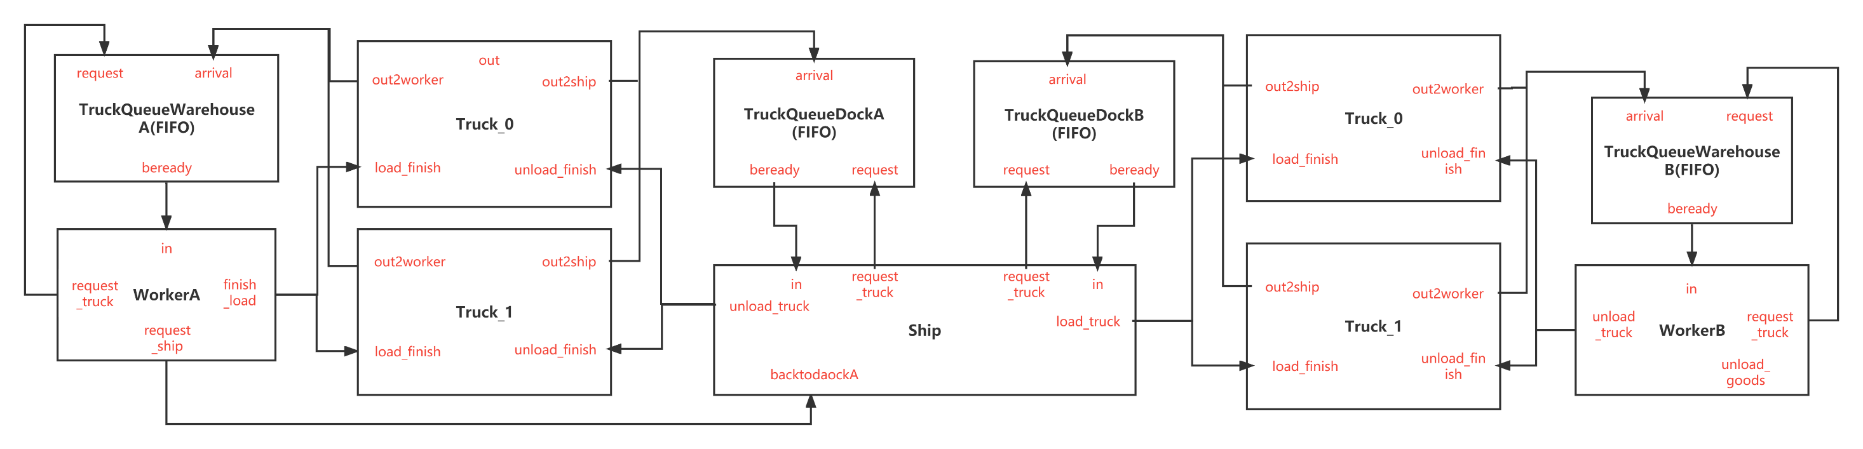
模型架构

Slide 8
模型架构
A地与B地仓库工人类
↑
request状态
transient_phase状态
发出request_truck请求，等待新的车辆到达
↑
↓
→
初态
车辆队列到达，in接口激活
Loading状态
装载结束，要求轮船服务，发出request_ship信号与finish_load信号

Slide 9
模型架构
B地卡车类
A地卡车类
travel_to_A状态
travel_to_ship状态
实现与状态基本与A地卡车类相同，区别在于，A地卡车类初始状态会前往A地仓库，而B地卡车类初始状态会前往轮船，即将travel_A与travel_to_ship状态互换即可。
↓
↑
→
↑
在轮船处卸载完成后，由轮船发出的unload_finish信号激活，前往A地仓库的输入队列
装载完成后由load_finish信号激活由等待态前往轮船
waiting状态

Slide 10
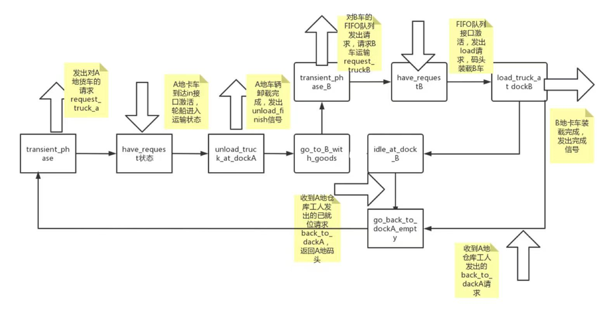
模型架构
轮船类

Slide 11
03
结果分析

Slide 12
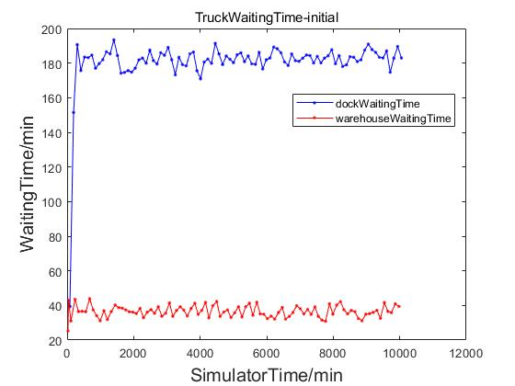
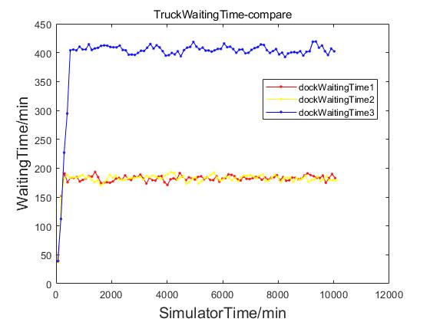
结果分析

Slide 13
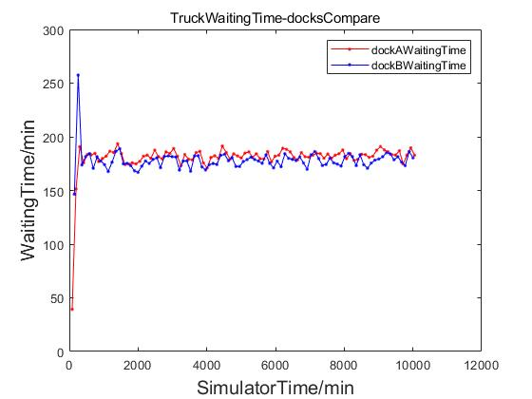
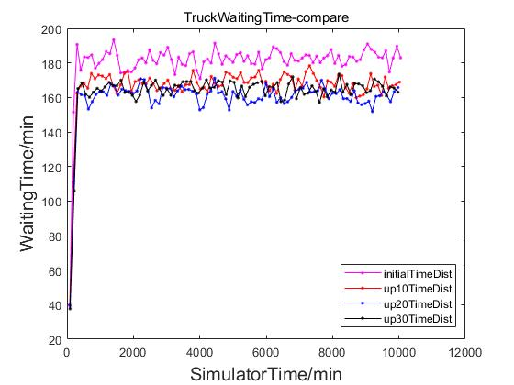
结果分析

Slide 14
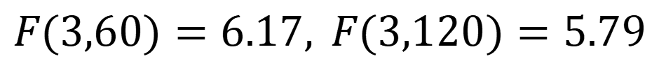
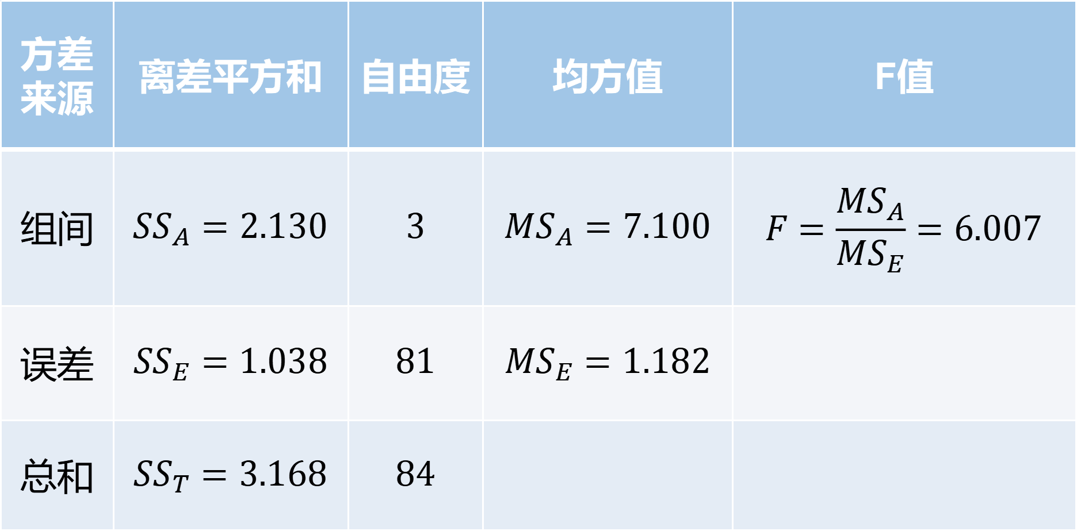
结果分析
方差来源 | 离差平方和 | 自由度 | 均方值 | F值
组间 | $${SS}_{A}=2.130$$ | $$3$$ | $${MS}_{A}=7.100$$ | $$F=\frac{{MS}_{A}}{{MS}_{E}}=6.007$$
误差 | $${SS}_{E}=1.038$$ | $$81$$ | $${MS}_{E}=1.182$$
总和 | $${SS}_{T}=3.168$$ | $$84$$
$$F(3,60)=6.17, F(3,120)=5.79$$

Slide 15
04
收获总结

Slide 16
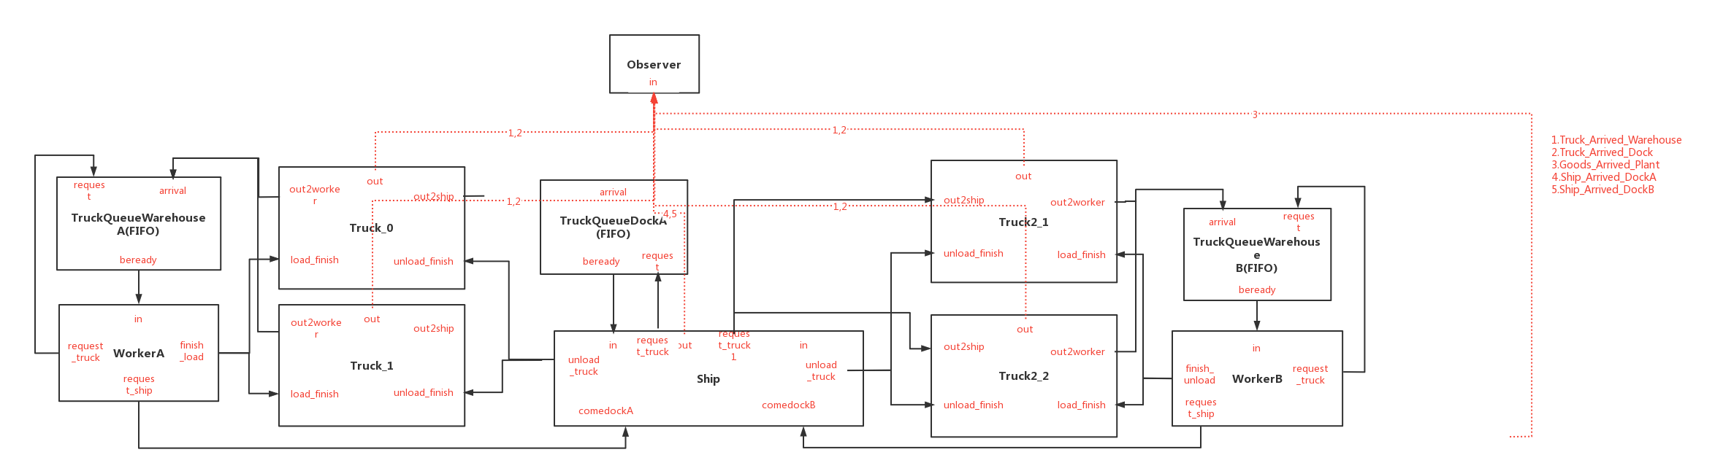
收获总结
在整个过程中，对模型的建模过程比较波折，主要问题在于考虑问题不够细节和完善
初始模型：
对比输出结果发现，每次输出时B地到ship的初始过程两辆truck总是同时行动，主要体现在从ship到worker B的过程，因此我们增加了一个FIFO队列来体现船与TRUCK的交互过程。
改进或实现：对于大容量轮船，几辆卡车才可以装满，现有模型实现的是一辆卡车装满轮船，这或许是一个改进的方向。主要思路是设置一个阈值，在卡车到达数量到达阈值时轮船再进行运输。

Slide 17
收获总结
1.模块化思想：
解决一个复杂问题时，可以自顶向下把系统划分成若干模块。把完整的系统分割成可组合、分解和更换的单元。构建一个耦合模型时，可以把模型划分为各种原子模型。
2.对原子模型的构建
构建原子模型时，需要考虑模型的通用性，以保证相同模型可以多次使用，比如FIFO队列与truck类，在本模型中均具有一定的通用性。对于比较复杂的原子模型，需要仔细考虑其中的状态转化，符合模型内部的逻辑关系。
3.面向对象编程的训练
在编程过程中，可以体会到原子模型的封装性，比如对仿真器的使用，我们定义的主要是input与output，以及原子模型中的状态转换条件的梳理，从而使原子模型得到运行，同时对于外部其他的原子模型来说，只了解模型接口，而不清楚其他类的实现过程。
4.在实现模型的过程中，建模部分需要考虑的事情比较多，需要考虑input接口激活后的状态转移过程，模型内部的状态转移过程，模型output接口的激活条件。

Slide 18
谢谢
谢谢您的聆听

